Slide 1
Example：
甲、乙两位同学同时由学校出发去电影院。甲步行走近路，乙骑自行车绕道而行，结果他们同时到达。
问：他们二人相比，谁快些？

Slide 2
运动快慢的比较
以下有三个物体沿平直道路行驶的运动情况：
 | 初位置(m) | 经过时间(s) | 末位置(m)
A.自行车 | 0 | 20 | 100
B.公共汽车 | 0 | 10 | 100
C.火车 | 100 | 10 | 400
如何比较A和B的运动快慢？
位移相同，比较时间
如何比较B和C 的运动快慢？
时间相同，比较位移
如何比较A和C的运动快慢？
时间、位移均不同，比较比值

Slide 3
 位移不同，时间也不同，比较位移与时间的比值，比值越大，运动得越快。
物理学中为反映“物体运动的快慢”而引入“速度”这一概念．

Slide 4
§1 运动的描述
§1.3 速度 (Velocity)

Slide 5
***
一` 速 度
定义：位移与时间的比值。
比值定义法
2) 定义式
3) 物理意义：描述物体的运动快慢和
运动方向.
Vector
4) SI单位：m/s
1 m/s ＝ 100 cm/s = 3.6 km/h

Slide 6
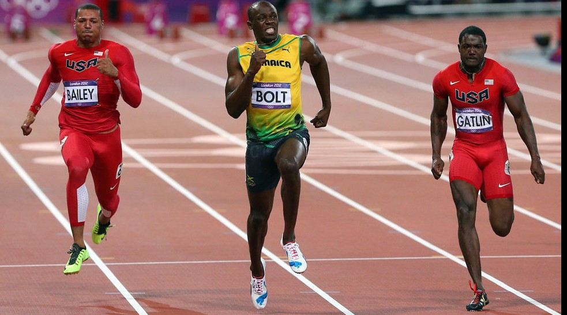
想一想
北京时间2016年8月19日上午，在里约奥运会田径男子200米大战中，飞人博尔特以19秒78的成绩成功卫冕，收获了个人第八枚奥运金牌。
☑ 试计算其速度？
10.11 m/s
问：这个速度是博尔特在赛跑过程中每个瞬间的速度么？这个速度表示的是什么含义？
平均速度：物体在Δt时间间隔内的平均快慢程度
Vector

Slide 7
想一想
☑ 如要研究每时刻博尔特的运动快慢， 10.11m/s这个速度精确吗？
0 10 20 30
x /ｍ
1.88 s 1.08 s 0.99 s
△t
当∆t 非常小时，所得速度近似认为是x = 10 m处的瞬时速度
瞬时速度：运动物体在某一时刻（位置）的速度。
极限思想

Slide 8
***
二` 平均速度和瞬时速度
1、平均速度 (average velocity) ：
（1）意义：粗略描述运动快慢。
（2）对应的是一段位移或一段时间内。
（3）定义式：
2、瞬时速度 (instantaneous velocity) ：
（1）意义：物体在某一时刻（位置）的速度。
（2）对应的是某时刻或某位置。
Vector
Vector
联系：
(△t→0)
的平均速度可看作某时刻（位
置）的瞬时速度

Slide 9
例1、下列说法中正确的是（ ）
A．变速直线运动的速度是变化的
B. 平均速度即为一段时间内初末速度的平均值
C. 瞬时速度是物体在某一时刻或在某一位置时的
速度
D. 瞬时速度可看作时间趋于无穷小时的平均速度
ACD

Slide 10
***
三` 速度和速率
速率(speed) ：瞬时速度的大小。
Scalar
问：平均速度的大小是否也叫平均速率呢？
No
平均速度 =
在单向直线运动中二者大小相等
平均速率 =
例2、一个运动员在百米赛跑中，50 m处的速度是6 m/s，16 s末到达终点时的速度为7.5 m/s，则整个赛跑过程中他的平均速度的大小是（ ）
6 m/s B. 6.25 m/s
C. 6.75 m/s D. 7.5 m/s
B

Slide 11
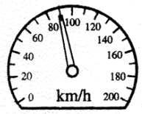
例3、下图是某辆汽车的速度表，汽车启动后经过20s，速度表的指针指在如图所示的位置，由表可知
A．此时汽车的瞬时速度是90 km/h
B. 此时汽车的瞬时速度是90 m/s
C. 启动后20 s内汽车的平均速度是90 km/h
D. 启动后20 s 内汽车的平均速度是90 m/s
A
例4、某人爬山，从山脚爬上山顶，然后又从原路返回到山脚。已知上山的平均速率为v₁，下山的平均速率为v₂，则往返的平均速度大小和平均速率分别是______、__________
0
2v₁v₂/(v₁+v₂)

Slide 12
***
四` 匀速直线运动
1、定义：在任何相等时间内，位移都相等的运动。
2、特点：（1）速度不变 (包含大小和方向)
（2） 位移
3、图象：
（1） x-t 图象
图线的斜率代表速度
x/m
= k
x₃
x₂
x₁
= v
O
t₁
t₂
t₃
t/s
Notes:
注意：图象反应的是关系，而非轨迹！

Slide 13
例5、下列的x-t图象中，表示物体做匀速直线运动的是（ ）
D
x
x
x
x
O
t
O
t
O
t
O
t
A
B
C
D

Slide 14
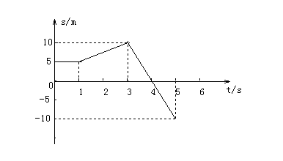
例6、如图为质点的x-t的图象，根据图象回答：
x /m
(1)第1s内质点做_____运动，速度是_____;
(2)第1s末到第3s末质点做_______运动，速度为_____，
发生的位移为_______;
(3)第4s内质点做________运动，速度为______，
发生的位移为_______;
(4)前5s内的位移为_________.
静止
0
匀速直线
2.5m/s
5m
匀速直线
-10m/s
-10m
-15m

Slide 15
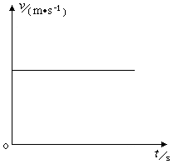
***
四` 匀速直线运动
（2）v-t 图象
结论：
v – t 图线与时间轴所夹的矩形面积大小表示物体的位移大小，面积正负表示位移方向。
面积代表位移
v
t

Slide 16
例7、如图为质点的v-t的图象，根据图象回答：
(1) 0~5s，物体做________运动，物体的速度方向与正方向相_______；
(2) 5~15s，物体做________运动；
(3) 15~20s，物体做________运动，物体的速度方向与正方向相_______
v /(m·s⁻¹)
5
0
5
10
15
20
t /s
加速
同
匀速
减速
同

